Slide 2
Изготовление цельнокрытой переплётной крышки

Slide 3
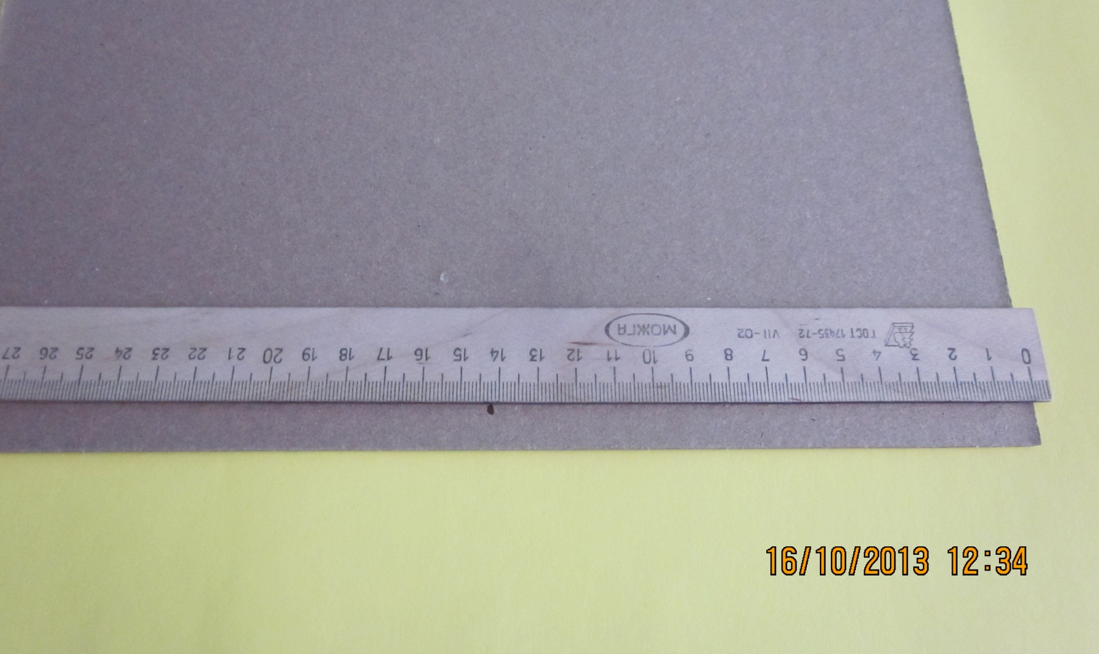
Разметка картонной сторонки
Прикладываем линейку к верхнему левому углу и ставим точку у деления 14,3 см.

Slide 4
Разметка картонной сторонки.
Аналогично делаем отметку от верхнего левого угла вниз до деления 19,6 см. и ставим точку.

Slide 5
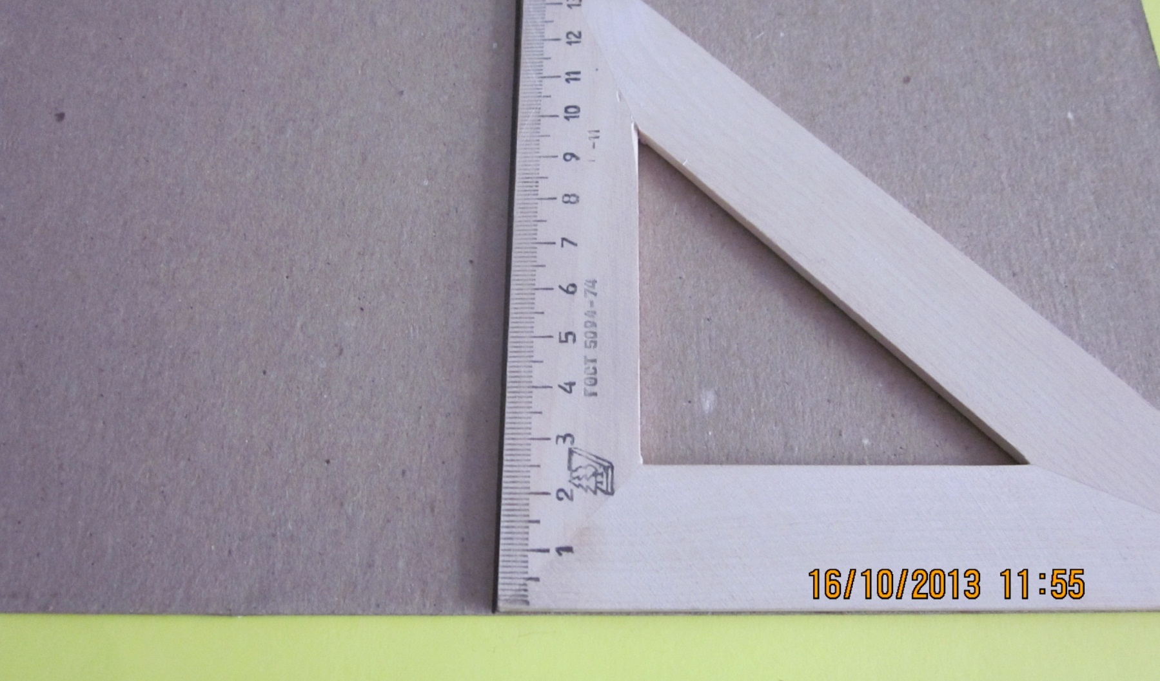
Разметка картонной сторонки.
Берём угольник, прикладываем прямой угол к отметке 14,3см. Опускаем вниз до деления 19,6см. Ставим точку.

Slide 6
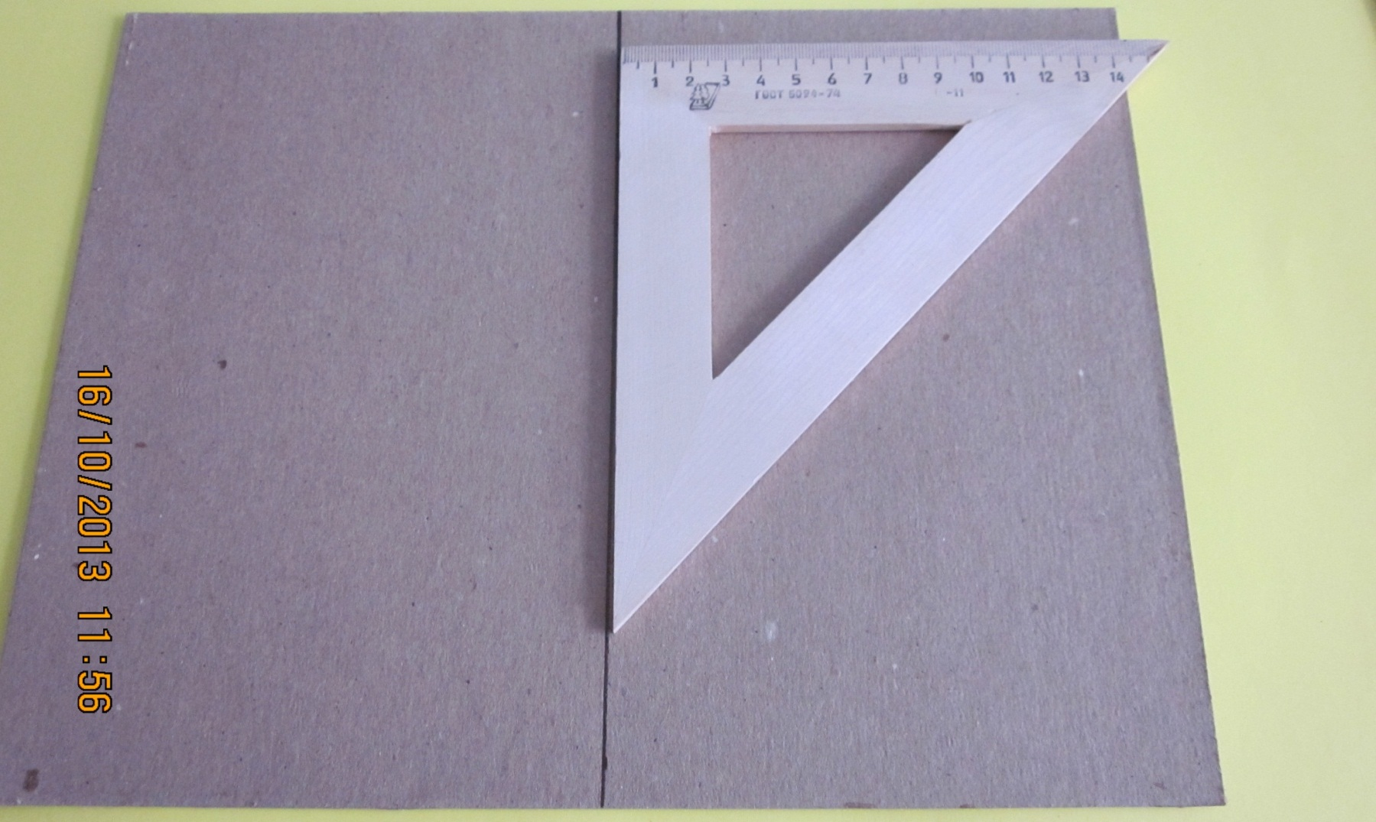
Разметка картонной сторонки.
Отмеченные точки соединяем.

Slide 7
Разметка картонной сторонки.
Какая фигура получилась?

Slide 8
Раскроенные детали переплётной крышки.
Покровный материал, картонные сторонки, шаблон шпации,отстав.

